Slide 1

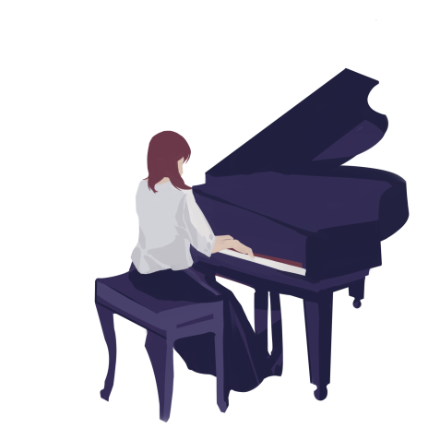


PHÒNG GIÁO DỤC VÀ ĐÀO TẠO TP. THÁI NGUYÊN
ÂM NHẠC
CHỦ ĐỀ 3: THIÊN NHIÊN
TIẾT 8 - ÔN TẬP BÀI HÁT: CON CHIM HAY HÓT
Nhạc: Phan Huỳnh Điểu
Lời: Theo đồng dao

Slide 2
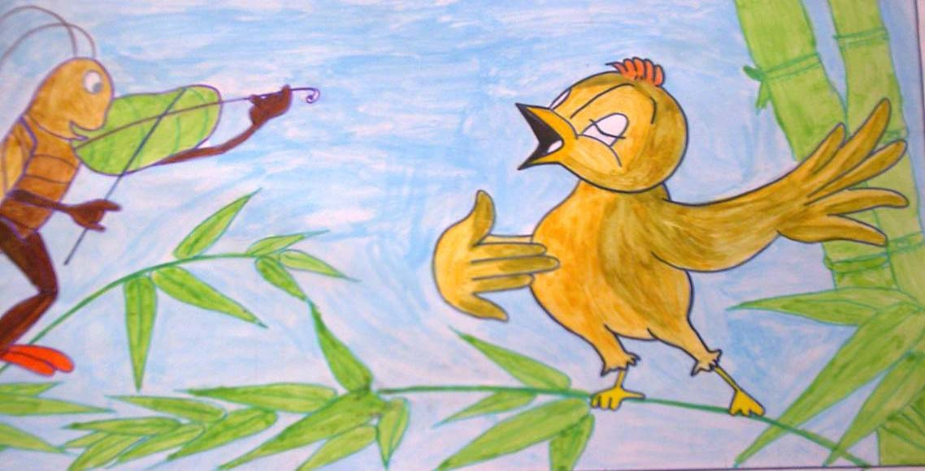
Quan sát xem bức tranh trên thể hiện cho bài hát gì? Ai là tác giả của bài hát?

Slide 3
Bài hát: Con chim hay hót
Nhạc: Phan Huỳnh Điểu; Lời: Theo đồng dao

Slide 4
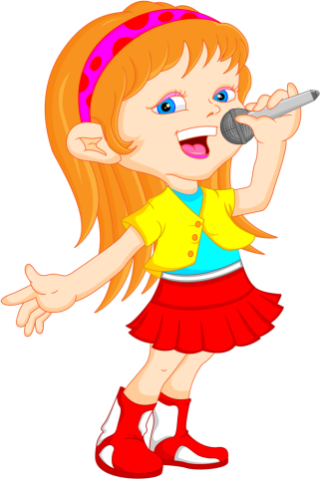
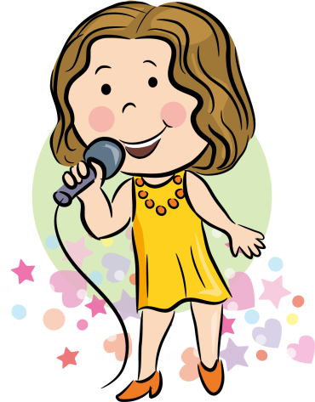
ÂM NHẠC
Chủ đề 3: Thiên nhiên
Tiết 8 – Ôn tập bài hát: Con chim hay hót
Nhạc: Phan Huỳnh Điểu
Lời: Theo đồng dao

Slide 5
Nội dung ôn tập:
- Hoạt động 1: Ôn tập bài hát: Con chim hay hót
- Hoạt động 2: Hát kết hợp vận động phụ họa

Slide 6
NHỮNG ĐIỀU CẦN LƯU Ý
- Ngồi học ở tư thế ngay ngắn, thoải mái, không gò bó
- Tập chung nghe giảng và thực hiện các nhiệm vụ học tập

Slide 7
Hoạt động 1:
Ôn tập bài hát: Con chim hay hót

Slide 8

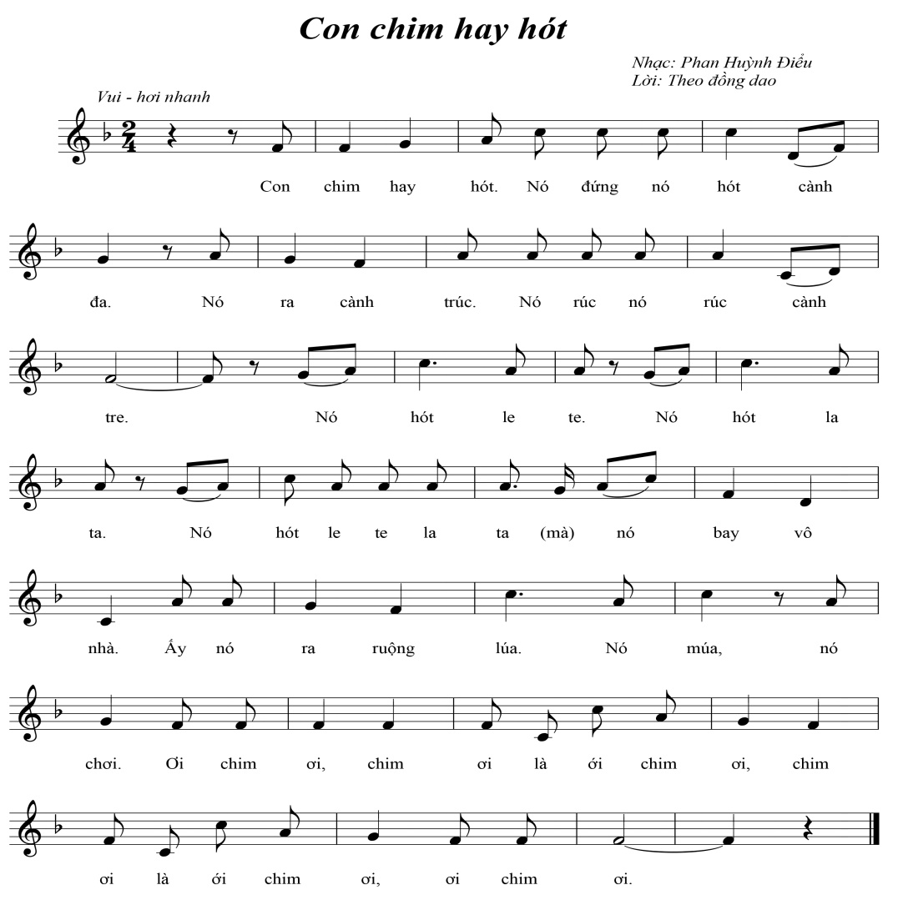

Slide 9

Các em lưu ý: Khi hát chúng ta cần hát rõ lời ca, đúng giai điệu, đúng cao độ và trường độ của bài hát.

Slide 10
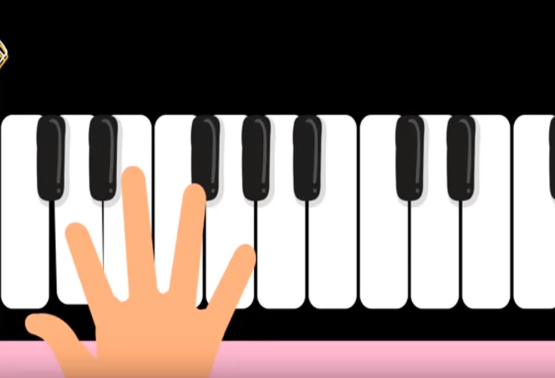
Luyện thanh

Slide 12

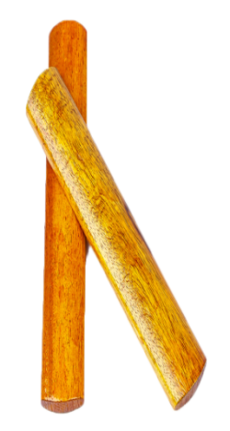

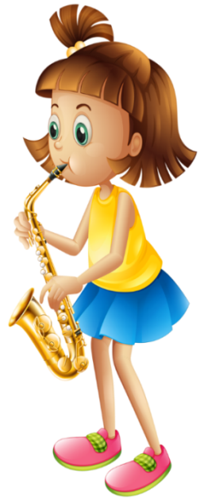
Hát kết hợp gõ đệm theo phách
Con chim hay hót. Nó đứng nó hót cành đa.
x x x x x x xx
Nó ra cành trúc. Nó rúc nó rúc cành tre.
x x x x x x xxx
Nó hót le te. Nó hót la ta.
x xx x x xx x
Nó hót le te la ta (mà) nó bay vô nhà.
x x x x x x x x
Ấy nó ra ruộng lúa. Nó múa, nó chơi.
x x x xx xx x
Ơi chim ơi, chim ơi là ới chim ơi,
x x x x x x
chim ơi là ới chim ơi, ơi chim ơi.
x x x x x xxx

Slide 13
Hoạt động 2:
Hát kết hợp vận động phụ họa

Slide 14

Các em tập biểu diễn bài hát.
Tìm thêm một số động tác vận động phụ họa cho bài hát Con chim hay hót.
Hát và biểu diễn bài hát cho gia đình xem.

Slide 15


